Slide 1


ЗНАТОКИ ЧЕЛОВЕКА

Slide 2
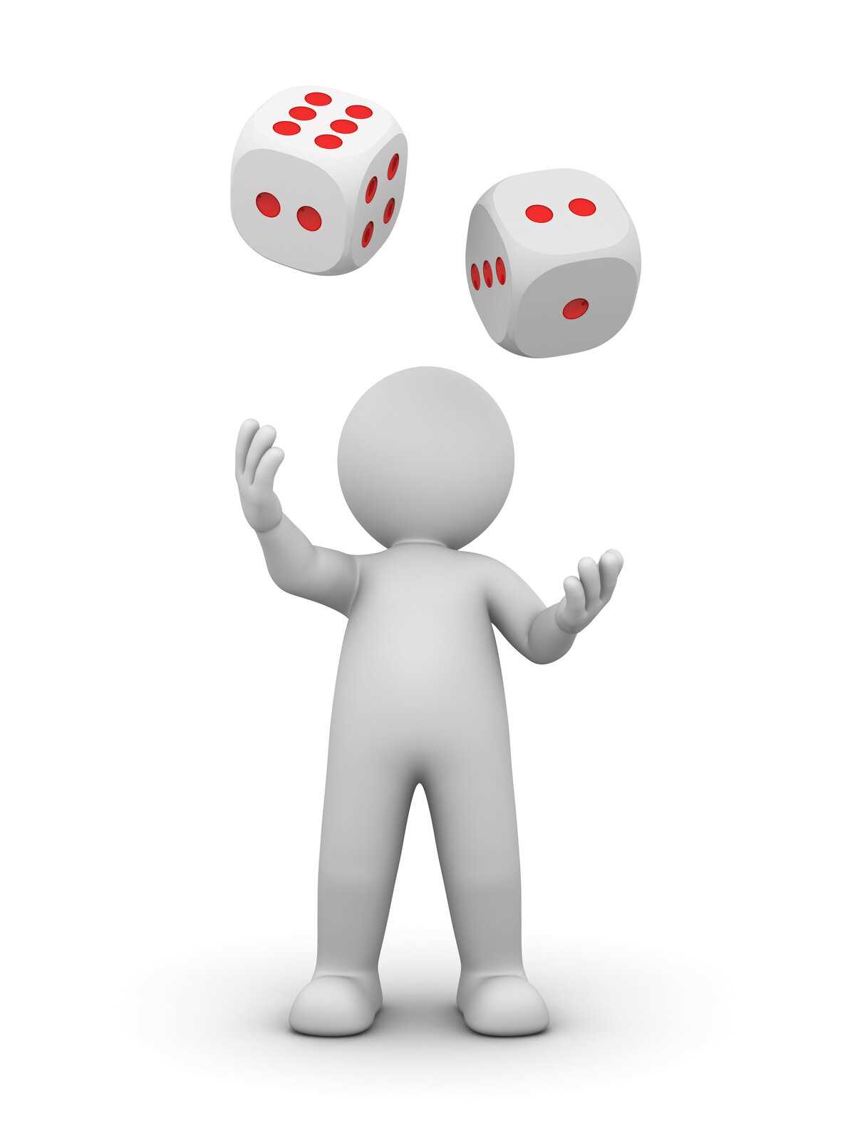
Правила игры:
Игра состоит из нескольких раундов;
В одном раунде 3 темы и 5 различных стоимостей вопросов;
Право первого хода разыгрывается жребием;
Правильный ответ оценивается суммой баллов, назначенной за вопрос;
При неправильном ответе – отнимается столько баллов, сколько стоил вопрос;
Время отведенное на обсуждение составляет 30 секунд.

Slide 3



Значение символов:
«Счастливый случай» - команда получает удвоенное число баллов за данный вопрос; если ответ неверный - баллы не снимаются.
«Кот в мешке» - вопрос надо отдать другой команде.
Вопрос-аукцион - одна команда может перекупить вопрос у другой.

Slide 4
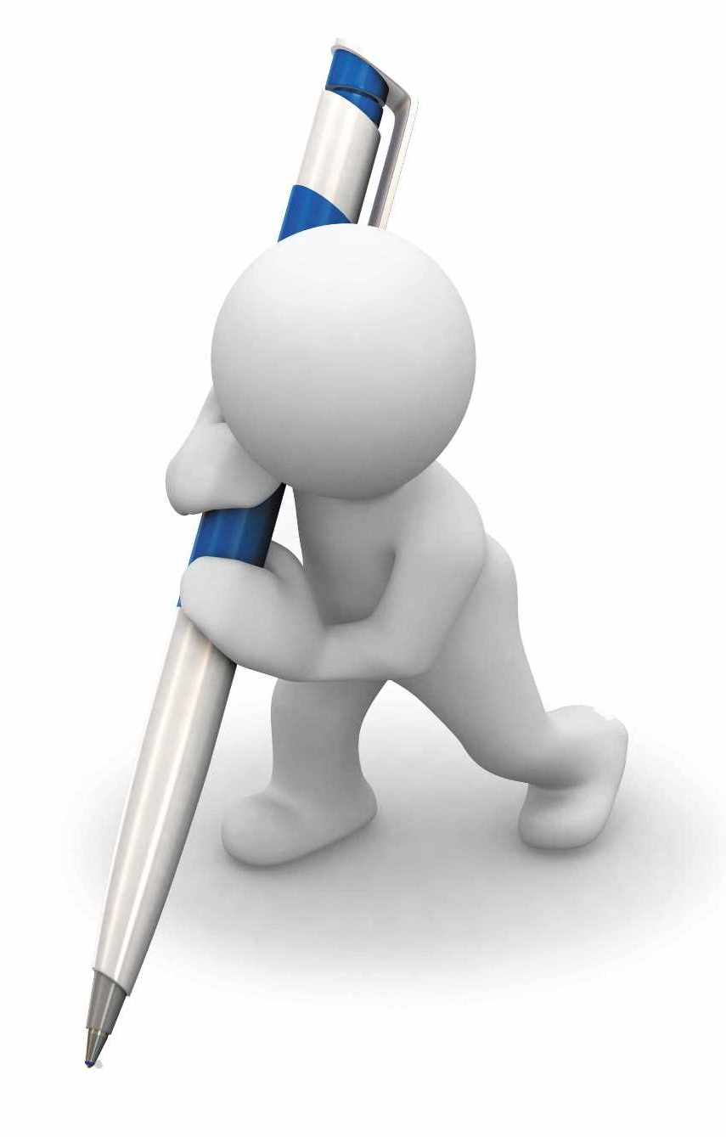
Финальный раунд
    Предлагается четыре возможных темы раунда;
    Команды одна за другой убирают темы, которые им не нравятся (начинает убирать команда, набравшая меньшее количество очков), до тех пор, пока не останется одна тема;
    Затем команды делают ставки в пределах своей накопленной суммы;
    Ведущий задает вопрос, участники записывают свои ответы на листочках (время обдумывания ответа 1 минута);
    Капитаны зачитывают ответы своих команд;
    Подсчет баллов и объявление победителей игры.

Slide 5


Раунд 1
Термины
10
20
30
40
50
Ученые
10
20
30
40
50
Клетка
10
20
30
40
50

Slide 6
ВЕНЫ
Термины
10
Как называются кровеносные сосуды, по которым кровь движется от органов и тканей к сердцу?
Ответ

Slide 7
ДЕНДРИТ
Термины
20
Дайте название короткому, ветвящемуся отростку нейрона, проводящего нервные импульсы к телу нейрона.
Ответ

Slide 8

ГОМЕОСТАЗ
Термины
30
Постоянство внутренней среды организма это -
Ответ

Slide 9
ЖЕЛЕЗЫ ВНУТРЕННЕЙ СЕКРЕЦИИ
Термины
40
Органы вырабатывающие и выделяющие гормоны непосредственно в кровь и лимфу это -
Ответ

Slide 10
СУХОЖИЛИЯ
Термины
50
Как называются беловатые тяжи соединительной ткани, сросшиеся с костью?
Ответ

Slide 11
ГИППОКРАТ
Ученые
10
Чье имя стало символом врачебного искусства в древней Греции?
Ответ

Slide 12

ЧАРЛЬЗ ДАРВИН
Ученые
20
Величайший естествоиспытатель XIX в., английский ученый – основоположник эволюционного учения.
Ответ

Slide 13
ИЛЬЯ МЕЧНИКОВ
Ученые
30
Явление фагоцитоза было открыто канадским врачом Уильямом Ослером. Дальнейшее его изучение принадлежит другому биологу. Кто это?
Ответ

Slide 14
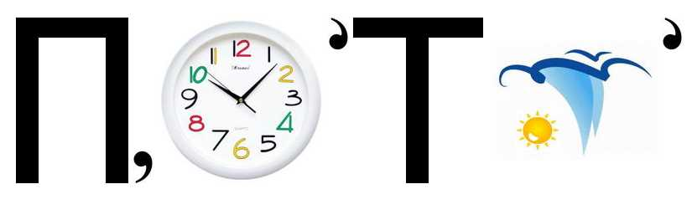
ЛУИ ПАСТЕР
Ученые
40
В ребусе зашифрована фамилия великого французского ученого создавшего вакцину против бешенства. Кто этот ученый?
Ответ

Slide 15
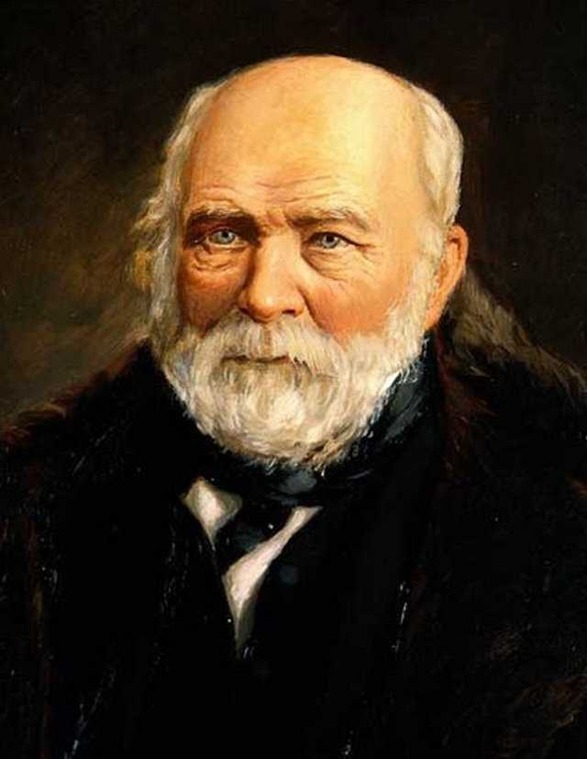
НИКОЛАЙ ИВАНОВИЧ ПИРОГОВ
Ученые
50
Назовите фамилию ученого, изображенного на фотографии.
Ответ

Slide 16
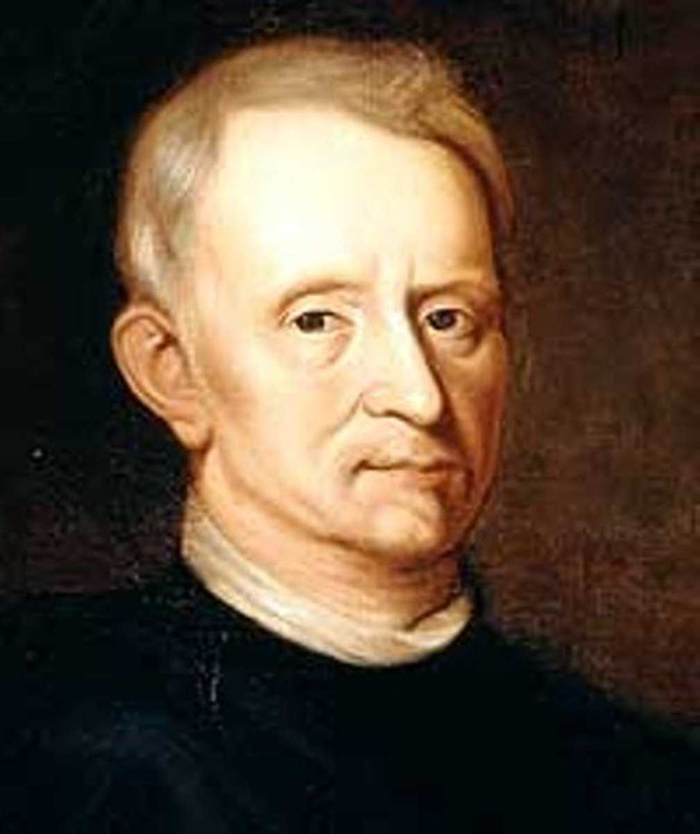
РОБЕРТ ГУК
Клетка
10
Этот ученый впервые в научной литературе употребил термин «клетка».
Ответ

Slide 17
КЛЕТОЧНАЯ МЕМБРАНА
Клетка
20
Эта клеточная структура выполняет роль таможни и благодаря ей не все проникает в организм.
Ответ

Slide 18
ЯДРО
РИБОСОМЫ
Клетка
30
Что можно назвать «библиотекой» клетки, а что «сборочным цехом»?
Ответ

Slide 19
ЛИЗОСОМЫ
Клетка
40
Небольшие шарообразные структуры, содержащие вещества, которые уничтожают старые структуры клетки это -
Ответ

Slide 20
МИТОХОНДРИИ
Клетка
50
Наличие в этих органоидах ДНК позволило ученым , выдвинуть гипотезу о том, что их предки были свободно движущими существами, напоминающими бактерии.
Ответ

Slide 21
Раунд 2
Ткани и органы
10
20
30
40
50
Анализаторы
10
20
30
40
50
Мозг
10
20
30
40
50

Slide 22
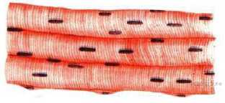
ПОПЕРЕЧНО-ПОЛОСАТАЯ МЫШЕЧНАЯ ТКАНЬ
Ткани и органы
10
К какому типу ткани относится изображённый на рисунке объект?
Ответ

Slide 23
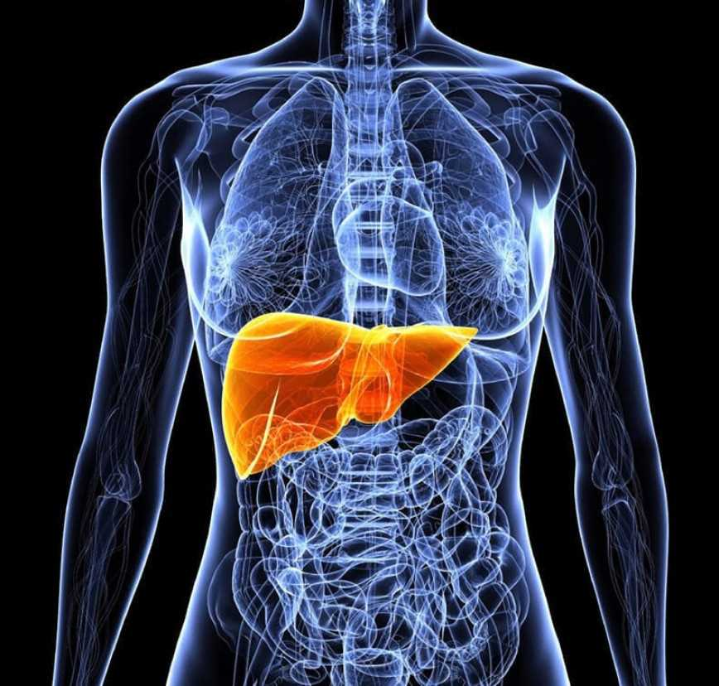
Ткани и органы
20
Какой орган человека
называют «химической
лабораторией»?
Ответ
ПЕЧЕНЬ

Slide 24
ГРУДИНА
Ткани и органы
30
«Бронежилет» для сердца и легких.
Ответ

Slide 25
НЕРВНАЯ
Ткани и органы
40
Какая ткань человека состоит из клеток с множеством отростков и обладает свойствами раздражимости и возбудимости?
Ответ

Slide 26
МИОМА
Ткани и органы
50
Как называется доброкачественная опухоль в мышечной ткани?
Ответ

Slide 27
КОЛБОЧКИ
Анализаторы
10
Название, какого химического сосуда носит один из элементов глаза?
Ответ

Slide 28
ЗРАЧОК
Анализаторы
20
Какая часть глаза меняет размер, чтобы регулировать поток света, поступающий на сетчатку?
Ответ

Slide 29
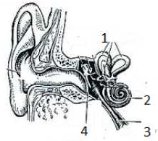
УЛИТКА
Анализаторы
30
На рисунке изображена схема строения органа уха. Какая часть органа обозначена цифрой 2?
Ответ

Slide 30
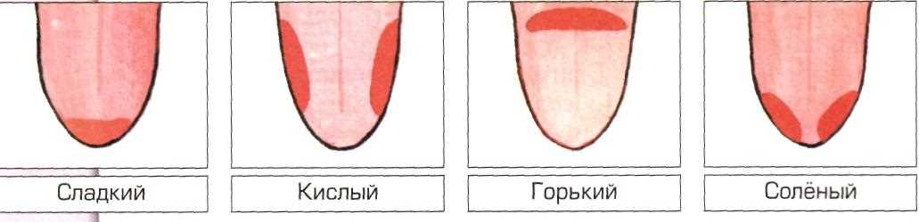
Анализаторы
40
Какие четыре вкуса воспринимает язык и где расположены рецепторы, отвечающие за каждый вкус?
Ответ

Slide 31
ОБОНЯТЕЛЬНАЯ ЛУКОВИЦА
Анализаторы
50
Человек способен различать до 10 000 запахов. В верхней части носовой полости размещается около 10 млн обонятельных рецепторов. Каждый рецептор заканчивается пучком тонких нитевидных жгутиков - обонятельных волосков. Вдыхаемые с воздухом молекулы пахучих веществ растворяются в слизи эпителия и взаимодействуют с обонятельными волосками. Обоняние доминирует над вкусом: когда нос заложен и не воспринимает запахи, пища кажется безвкусной. Назовите рецептор.
Ответ

Slide 32
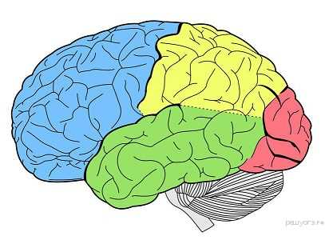
ЛОБНАЯ ДОЛЯ
Мозг
10
Рассмотрите рисунок с изображением мозга человека. Какая доля мозга окрашена голубым цветом?
Ответ

Slide 33
МОЗЖЕЧЕК
Мозг
20
Какой участок мозга был поврежден, если человек не может стоять с закрытыми глазами, его конечности дрожат, нарушена точность движений, а речь делается невнятной?
Ответ

Slide 34
МОЗОЛИСТОЕ ТЕЛО
Мозг
30
Что соединяет между собой полушария большого мозга?
Ответ

Slide 35
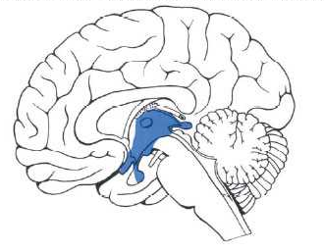
ПРОМЕЖУТОЧНЫЙ МОЗГ
Мозг
40
Рассмотрите рисунок с изображением мозга человека. Какой отдел мозга окрашена голубым цветом?
Ответ

Slide 36
ЧЕРЕПНОЙ НЕРВ
Мозг
50
Какой нерв соединяет мозг с сердцем, легкими, желудком и кишечником?
Ответ

Slide 37
Раунд 3
Опора и движение
10
20
30
40
50
Дыхание
10
20
30
40
50
Пищеварение
10
20
30
40
50

Slide 38
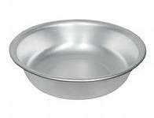
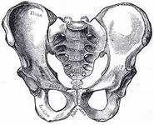
Опора и движение
10
Не только хозяйственная ёмкость, но и часть скелета.
Ответ

Slide 39
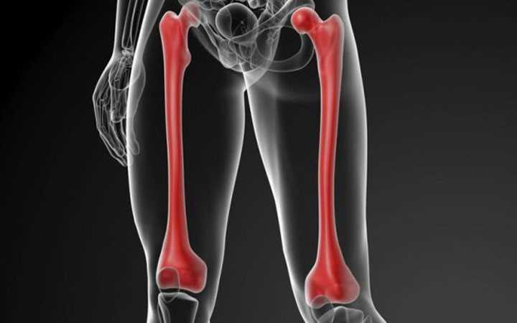
БЕДРЕННАЯ КОСТЬ
Опора и движение
20
Назовите самую длинную кость в теле человека.
Ответ

Slide 40
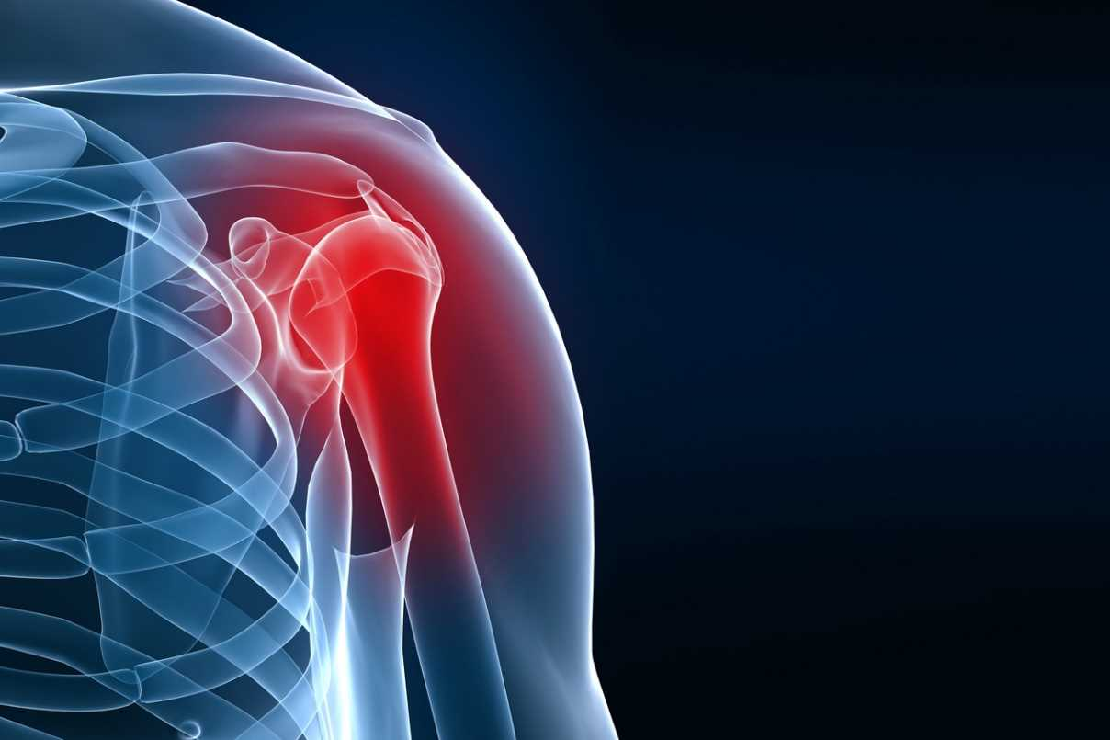
ПЛЕЧЕВОЙ СУСТАВ
Опора и движение
30
Назовите самый подвижный сустав человеческого тела.
Ответ

Slide 41
МЫШЦА ГЛАЗНОГО ЯБЛОКА
Опора и движение
40
Назовите самую активную мышцу в организме человека, которая совершает более ста тысяч движений в день.
Ответ

Slide 42
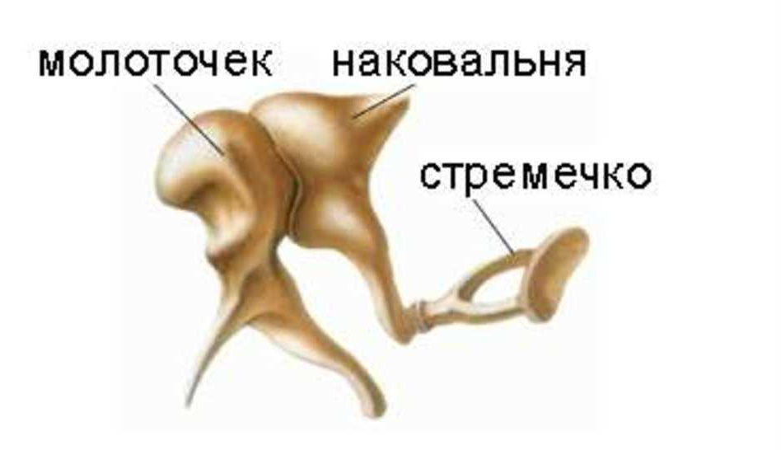
СТРЕМЕЧКО
Опора и движение
50
Назовите самую маленькую кость в теле человека.
Ответ

Slide 43
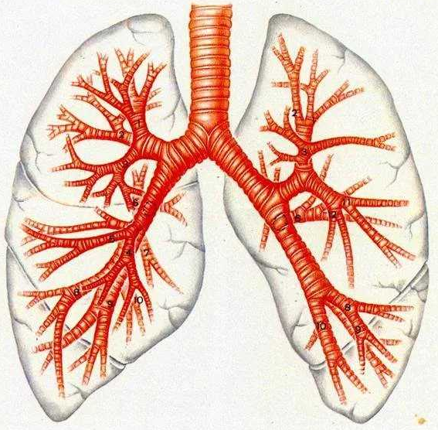
БРОНХИАЛЬНОЕ
Дыхание
10
Какое дерево растёт в легких?
Ответ

Slide 44
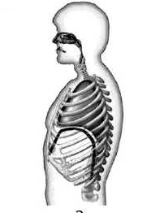
ВЫДОХ
Дыхание
20
Какой процесс изображен на картинке?
Ответ

Slide 45
ЖИЗНЕНЕННАЯ ЕМКОСТЬ ЛЕГКИХ (ЖЕЛ)
Дыхание
30
ДЛЯ ИЗМЕРЕНИЯ КАКОГО ПОКАЗАТЕЛЯ ПРИМЕНЯЕТСЯ СПИРОМЕТР?
Ответ

Slide 46
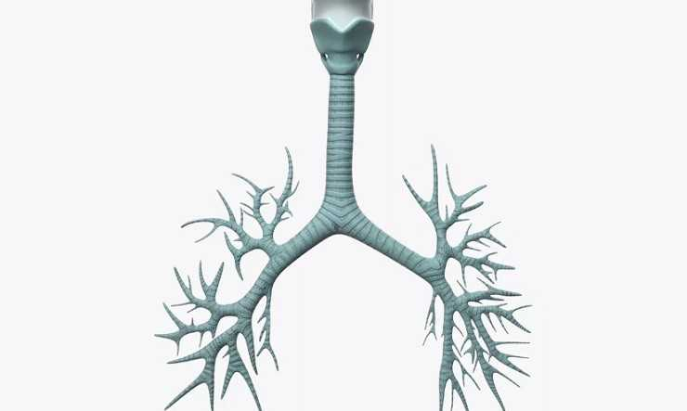
ТРАХЕЯ
Дыхание
40
Какой орган человека может служить «образцом» при изготовлении гибких душевых шлангов?
Ответ

Slide 47
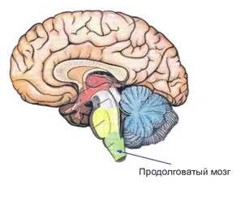
В ПРОДОЛГОВАТОМ МОЗГЕ
Дыхание
50
Где находится дыхательный центр безусловного рефлекса?
Ответ

Slide 48
УГЛЕВОДЫ
Пищеварение
10
Какие питательные вещества начинают расщепляются уже в ротовой полости?
Ответ

Slide 49
ИНСУЛИН
Пищеварение
20
Какой фермент вырабатывает поджелудочная железа?
Ответ

Slide 50
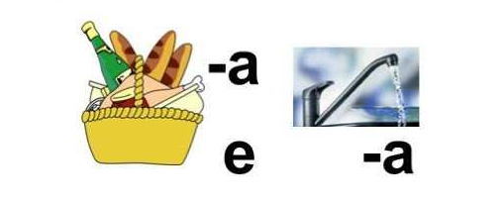
ПИЩЕВОД
Пищеварение
30
Какой орган человеческого тела зашифрован в этом ребусе?
Ответ

Slide 51
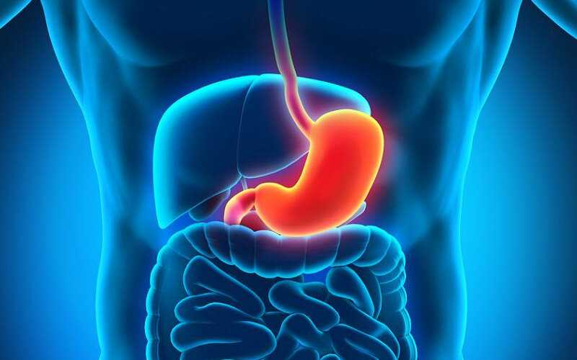
ЖЕЛУДОК
Желудочный сок человека достаточно агрессивен для того, чтобы полностью растворить бритвенное лезвие за неделю.
Пищеварение
40
Этот орган человека вынужден ежедневно обновлять свою поверхность взамен пострадавшей от того что сам выделяет.
Ответ

Slide 52
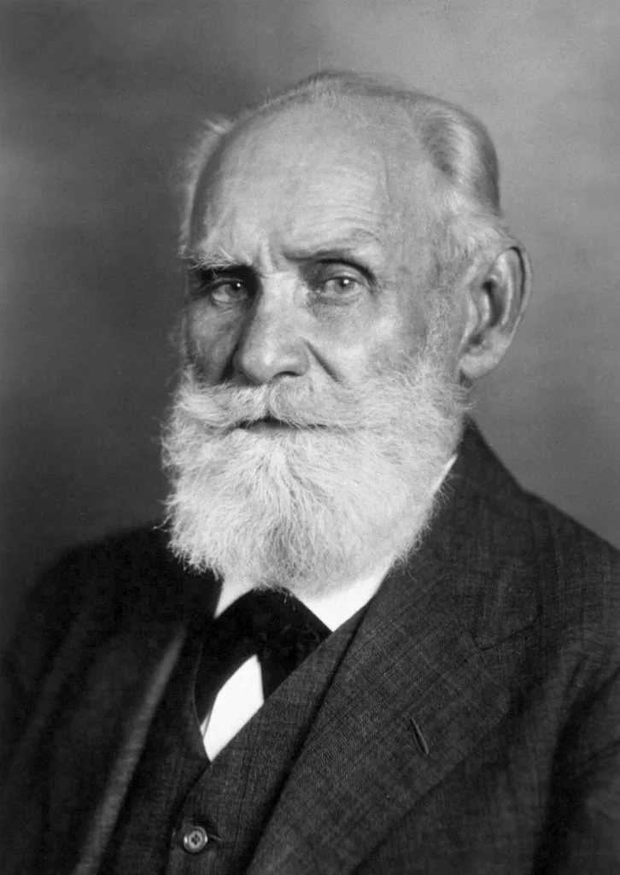
И.П. ПАВЛОВ
Пищеварение
50
Русский физиолог, который первым из отечественных ученых стал лауреатом Нобелевской премии в 1904 г. за исследование механизмов пищеварения?
Ответ

Slide 53


Финал
Подарки
Пословицы
Зубы
Пищеварение

Slide 54
Финал
Пословицы
Зубы
Пищеварение

Slide 55
Финал
Зубы
Пищеварение

Slide 56
Финал
Пищеварение

Slide 57
Финал
Зубы

Slide 58
Финал
Пословицы
Пищеварение

Slide 59
Финал
Пословицы

Slide 60
Финал
Пословицы
Зубы

Slide 61
Финал
Подарки
Зубы
Пищеварение

Slide 62
Финал
Подарки
Пищеварение

Slide 63
Финал
Подарки

Slide 64
Финал
Подарки
Зубы

Slide 65
Финал
Подарки
Пословицы
Пищеварение

Slide 66
Финал
Подарки
Пословицы

Slide 67
Финал
Подарки
Пословицы
Зубы

Slide 68
Подарки
19 июля 1912 г. великий русский физиолог Иван Петрович Павлов должен был получить почетное звание доктора Кембриджского университета. Когда он шел получать диплом, то с удивлением увидел, что стоявшие на хорах английские студенты спустили ему на веревочке какой-то предмет. Это оказался подарок. Позже Павлов узнал, что 30 лет назад примерно так же студенты приветствовали Чарльза Дарвина. Что могли подарить англичане Павлову, а что – Дарвину?
Ответ

Slide 69
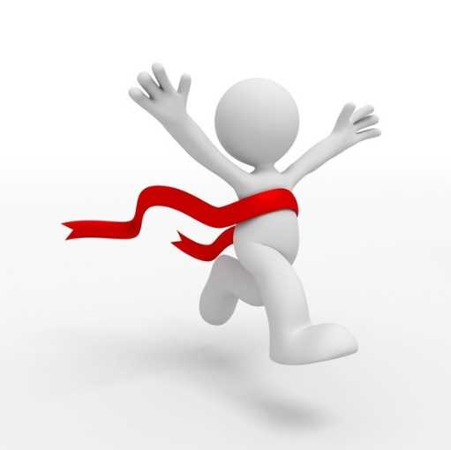
Павлов получил игрушечную собачку, а
Дарвин – обезьянку.
Подарки

Slide 70
Пословицы
Японцы говорят: что одной руке не под силу, двумя легко сделать. А о каких органах человека в этом случае говорим мы?
Ответ

Slide 71
Пословицы
Одна голова хорошо, а две лучше.

Slide 72
Зубы
Почему, когда Петр I приказал по утрам чистить зубы, боярыни возмущались: «Белые зубы у арапов и у обезьян, а у боярынь всегда черные!»?
Ответ

Slide 73
Зубы
Сахар в то время стоил дорого и лакомиться им было очень престижно, поэтому боярыни чернили себе зубы, чтобы люди знали о том, что они его едят в больших количествах. Это указывало на высокий денежный достаток семьи и рода.

Slide 74
Пищеварение
Вам известно высказывание «Пережёвывай пищу 33 раза». Как вы думаете, нужно ли жевать манную кашу, яблочное пюре, протёртый творог? Ответ объясните.
Ответ

Slide 75
Пищеварение
Нужно: любые продукты питания должны быть тщательно пережёваны, апробированы и смочены слюной, т. к. переваривание углеводов начинается в ротовой полости.

Slide 76

СПАСИБО
ЗА ИГРУ!!!

